Slide 1
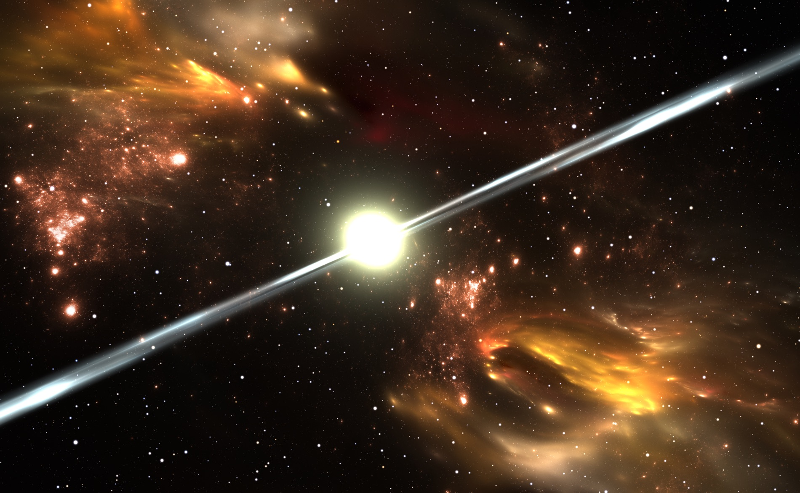
方向2.2：
SKA脉冲星搜寻预研
报告人：朱炜玮
课题1：朱炜玮，课题2：祝永新
项目骨干：岳友岭、郑小盈、罗近涛、张仲莉、闫文明、Rai Yuen、王培、韩军、薛梦瑶、Ralph Eatough
参加单位：
中国科学院上海高等研究院
中国科学院国家授时中心
中国科学院新疆天文台
中国科学院上海天文台
SPSS2024-昆明

Slide 2

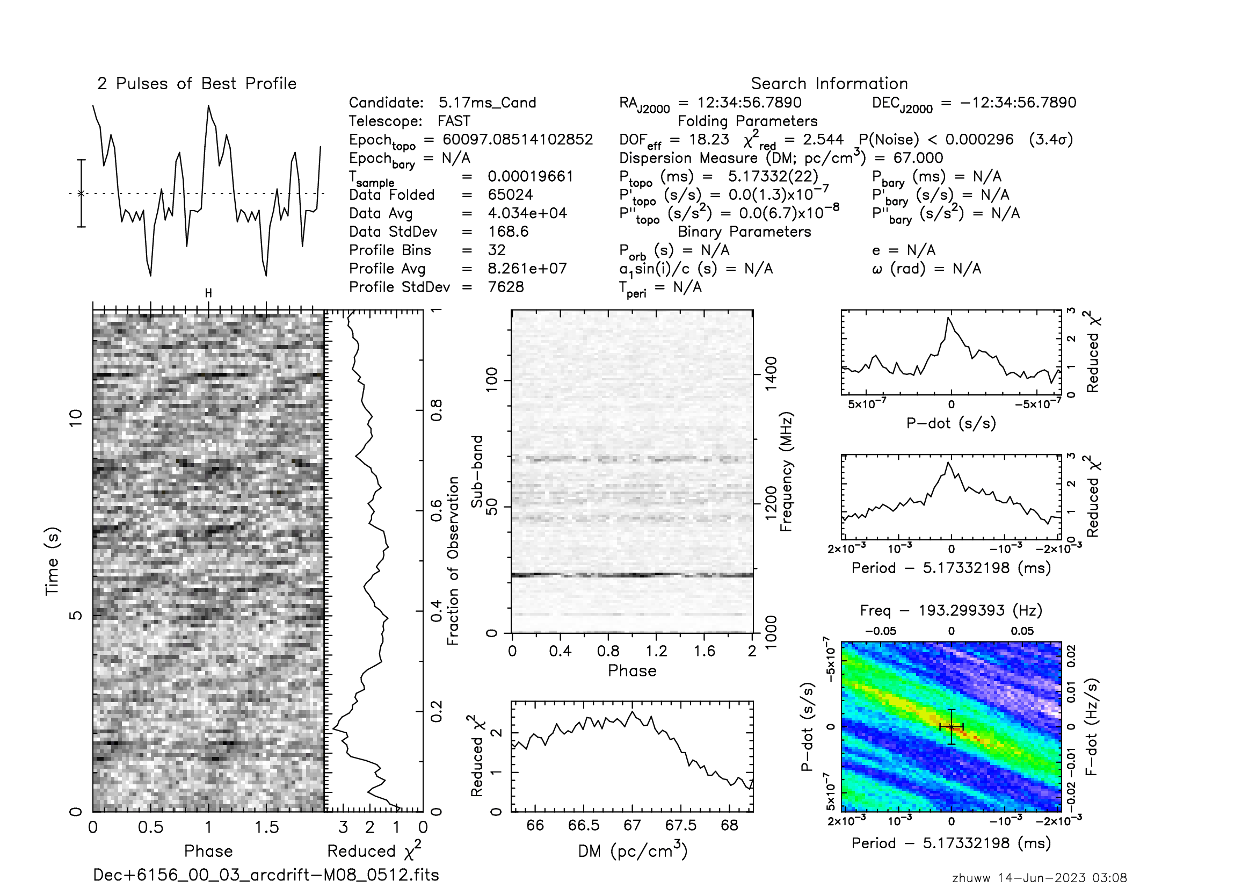
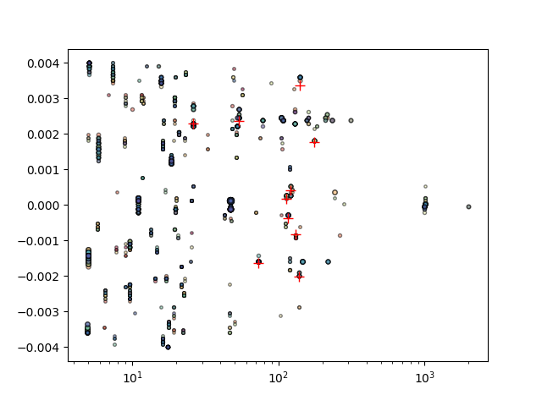
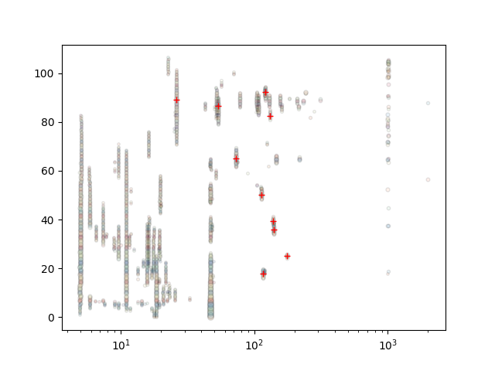
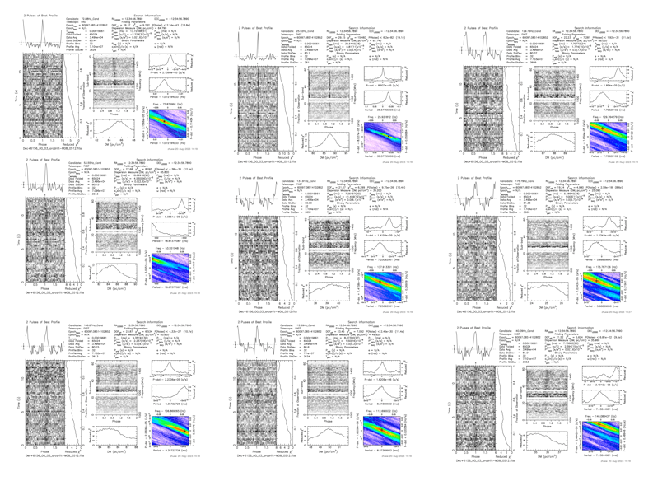
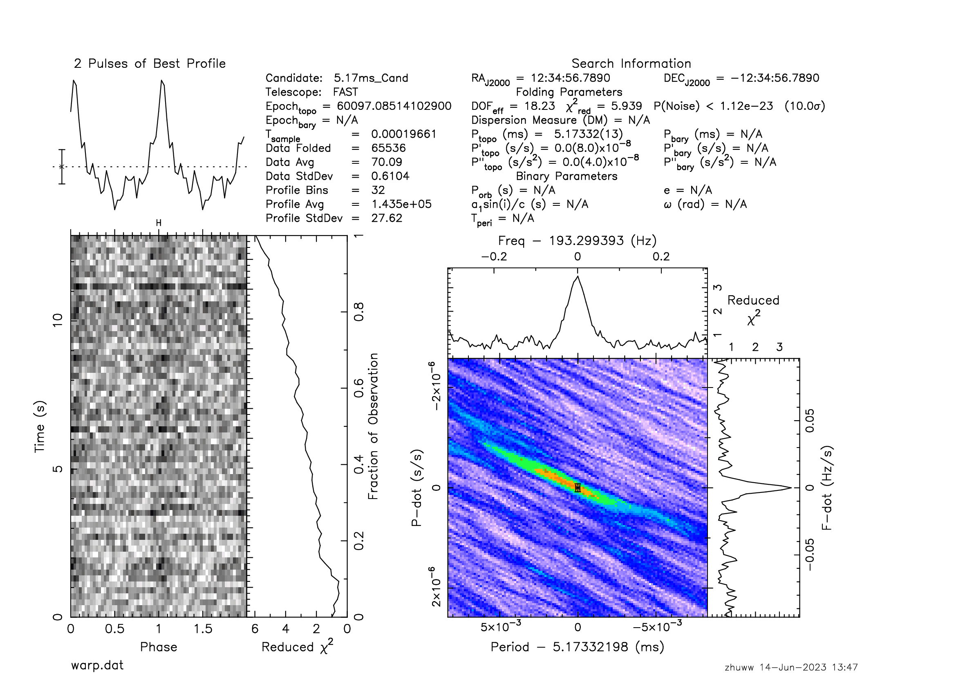
时域一阶双星搜寻技术开发
搜寻技术研发
Acceleration (s/s)
DM
Spin frequency (Hz)
Spin frequency (Hz)
已初步实现一阶线性加速搜寻代码
朱炜玮等
注入模拟信号示例
达到课题中期目标指标（一阶加速算法开发）

Slide 3



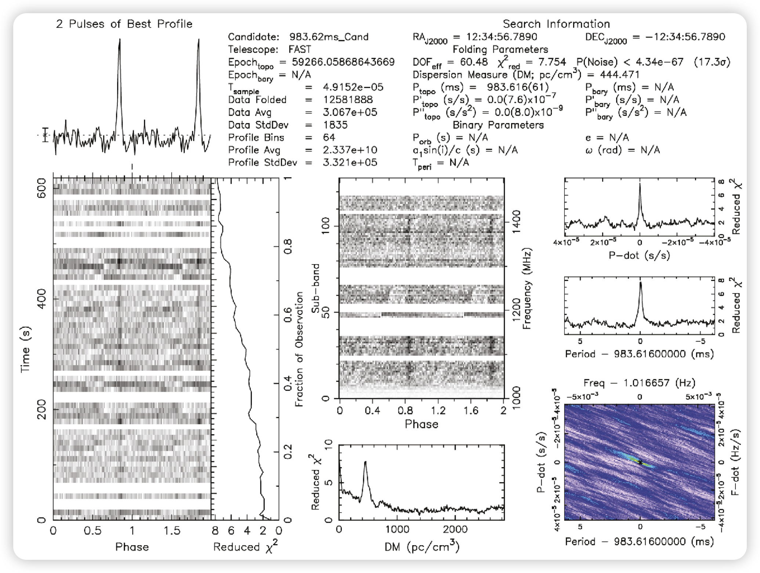
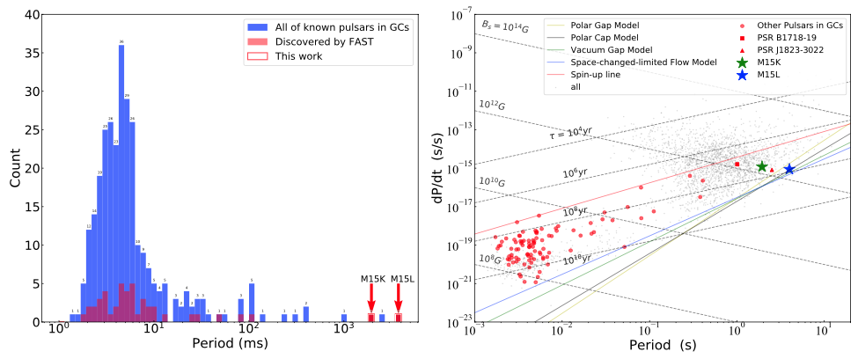
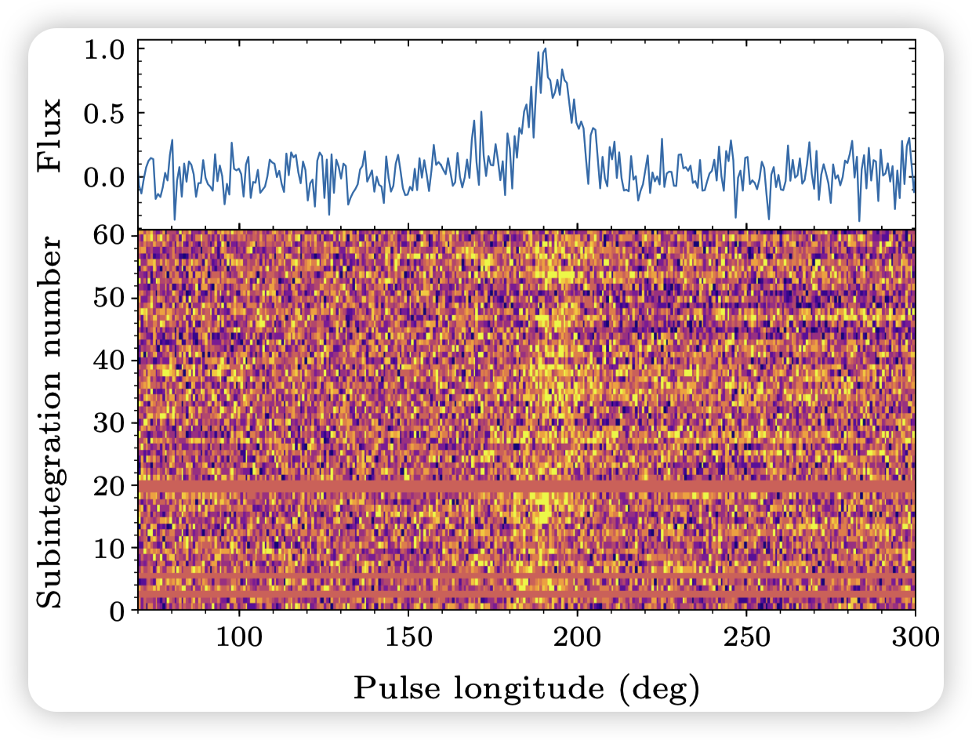
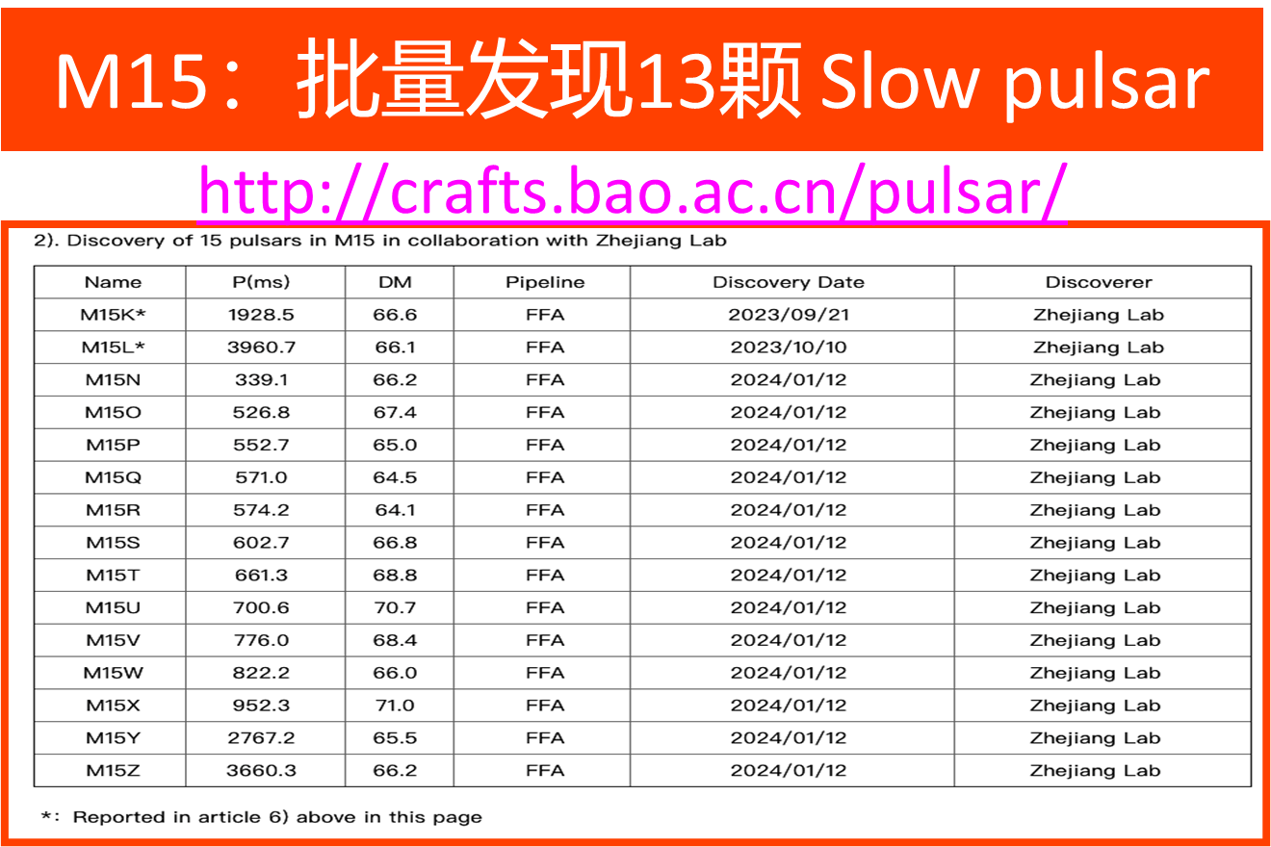
脉冲星搜寻发现
超新星遗迹、球状星团脉冲星发现
FAST超新星遗迹内发现新脉冲星
Zhang Z. Yan W. M.* et al. CPL 2024
发现球状星团中新脉冲星族群
D.K. Zhou, P. Wang* et al. SCPMA 2024
王培等
闫文明等
3

Slide 4

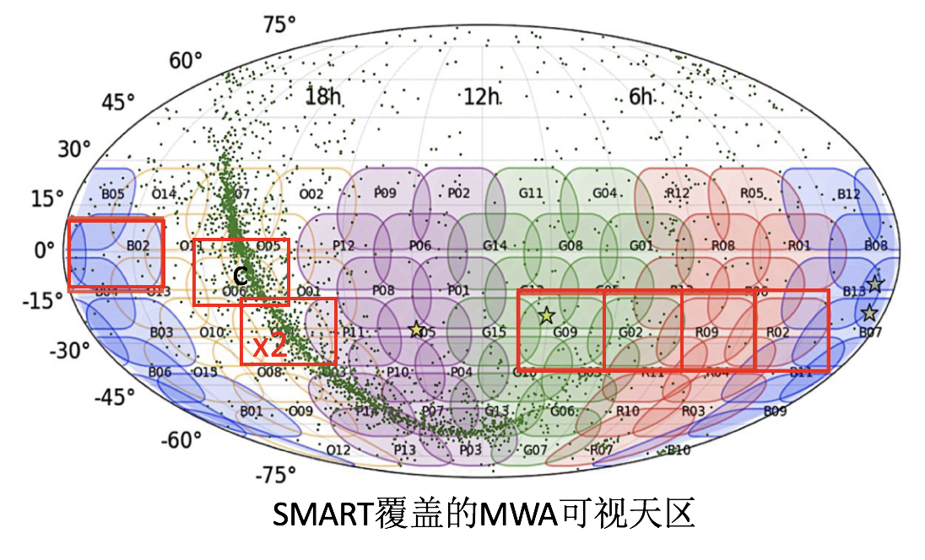
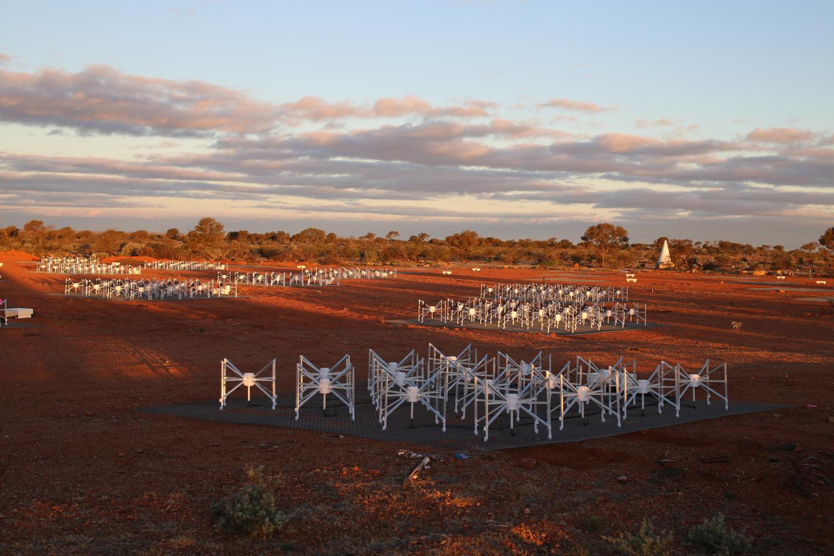
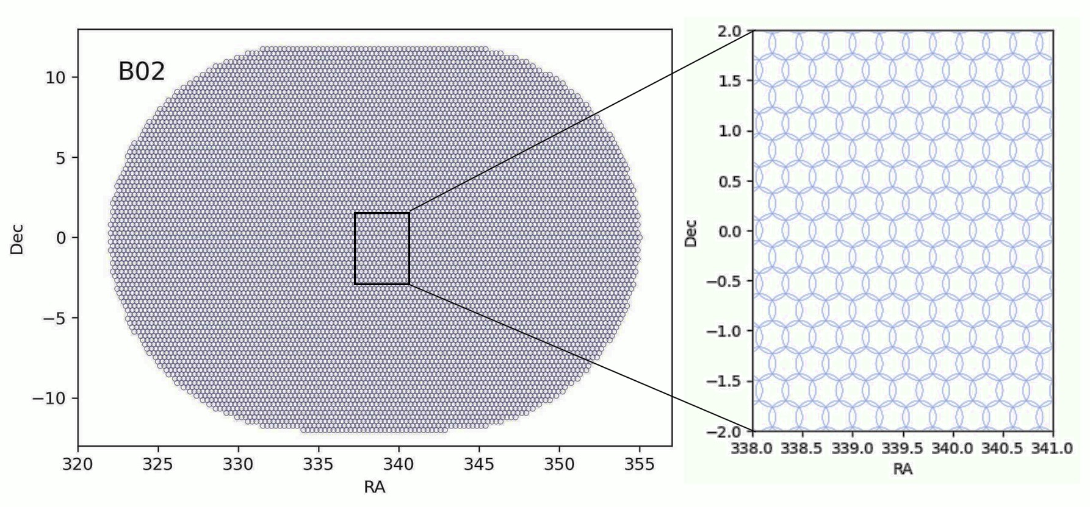
上海台SKA区域中心原型机具备MWA多波束搜寻和探测能力
存储包括MWA的SMART巡天在内约0.5PB数据，聚焦赤道、银心、GLEAMX-DR1等重点区域。
阶段性成果：
5%SMART巡天的初步搜寻中获得超六万脉冲星候选体；首次认证约10颗已知脉冲星的MWA低频探测。
发现银河系核球内X射线源2CXO J174254.2-281806的脉冲星对应体，为一颗新的脉冲星（P ~ 270ms, DM ~ 198 pc/cm^3）。
发现一颗新的伽马射线脉冲星候选体J1753.6-4447（P ~ 1.8ms, DM ~ 124 pc/cm^3 ）。
Yu et al.; Wang et al.; Lu et al. in prep.
多波束合成
上台脉冲星专用GPU节点(4xA40)
100个波束／天
Credit:张仲莉
Notes:
上海天文台同事在上台SKA区域中心原型机上安装了MWA多波束搜寻和探测流程，已存储了包括SMART巡天在内的半个PB的数据。多波束合成的速度在脉冲星专用节点上约为每天100个波束。目前的阶段性成果包括：在5%SMART巡天的初步搜寻中获得超6万脉冲星候选体，正在进一步的甄选识别中。首次认证了10颗已知南天脉冲星的MWA低频探测，发现银河系核球内X射线源脉冲星对应体，以及一颗新的伽马射线脉冲星候选体等。

Slide 5

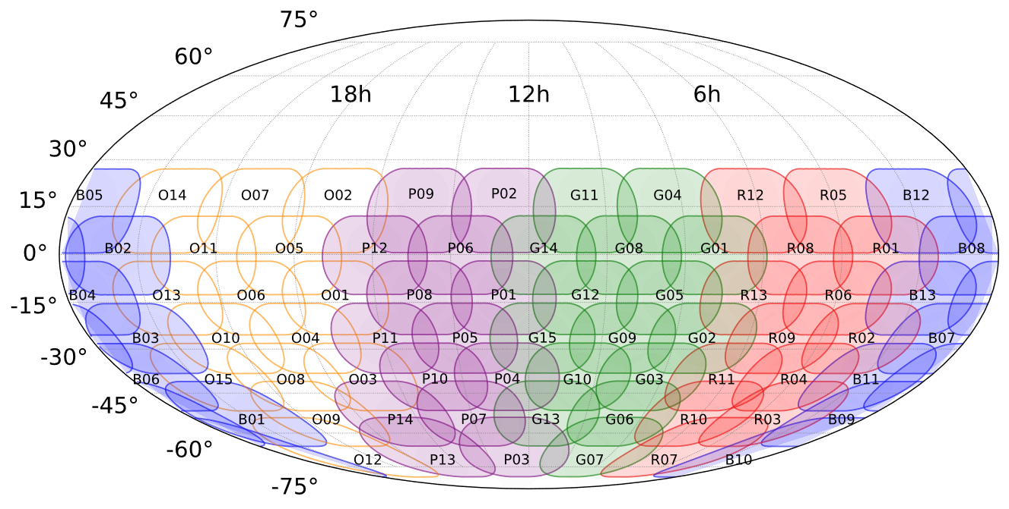
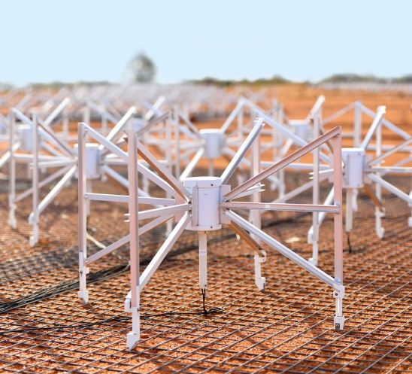
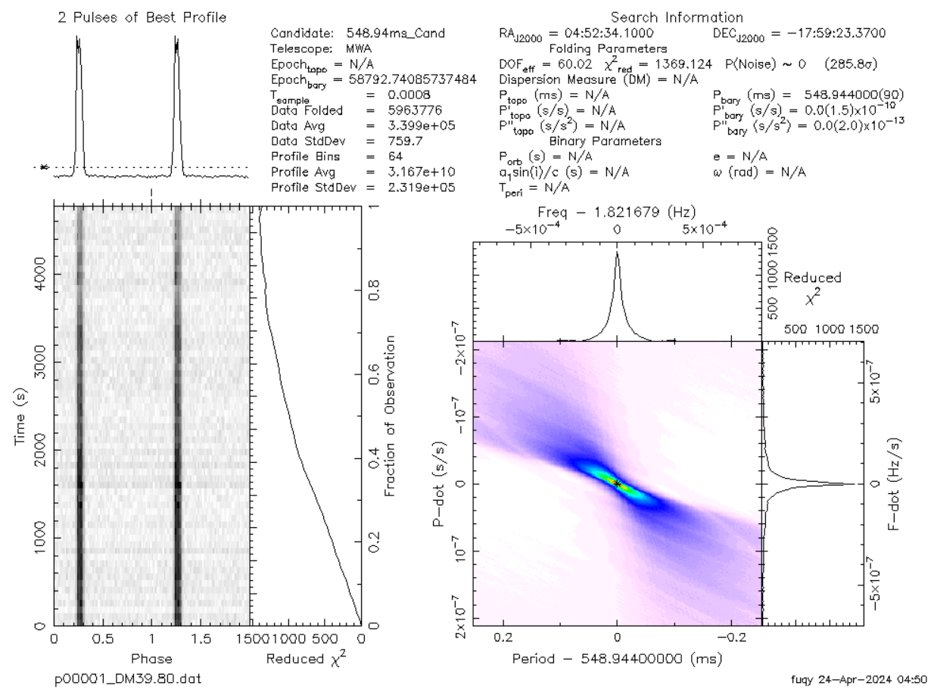
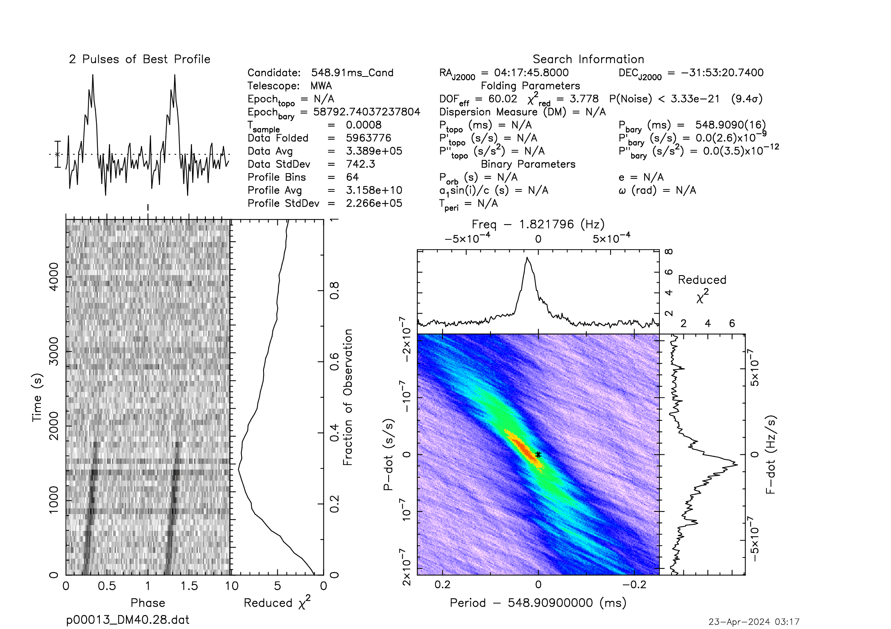
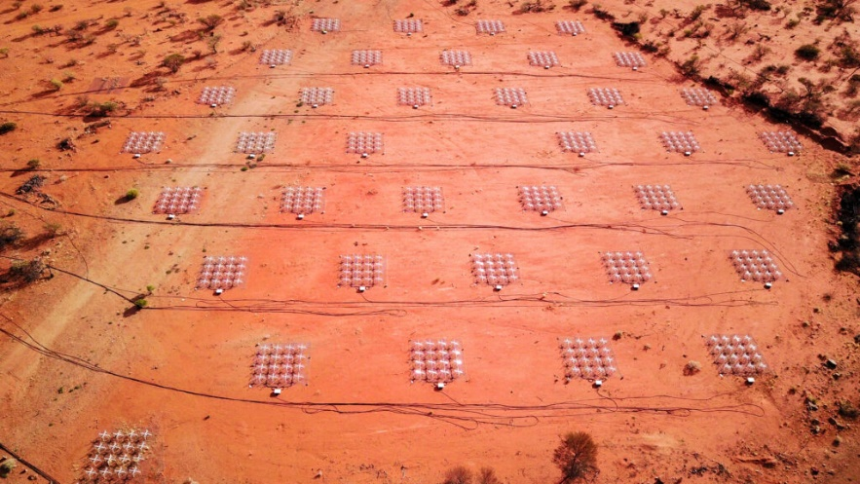
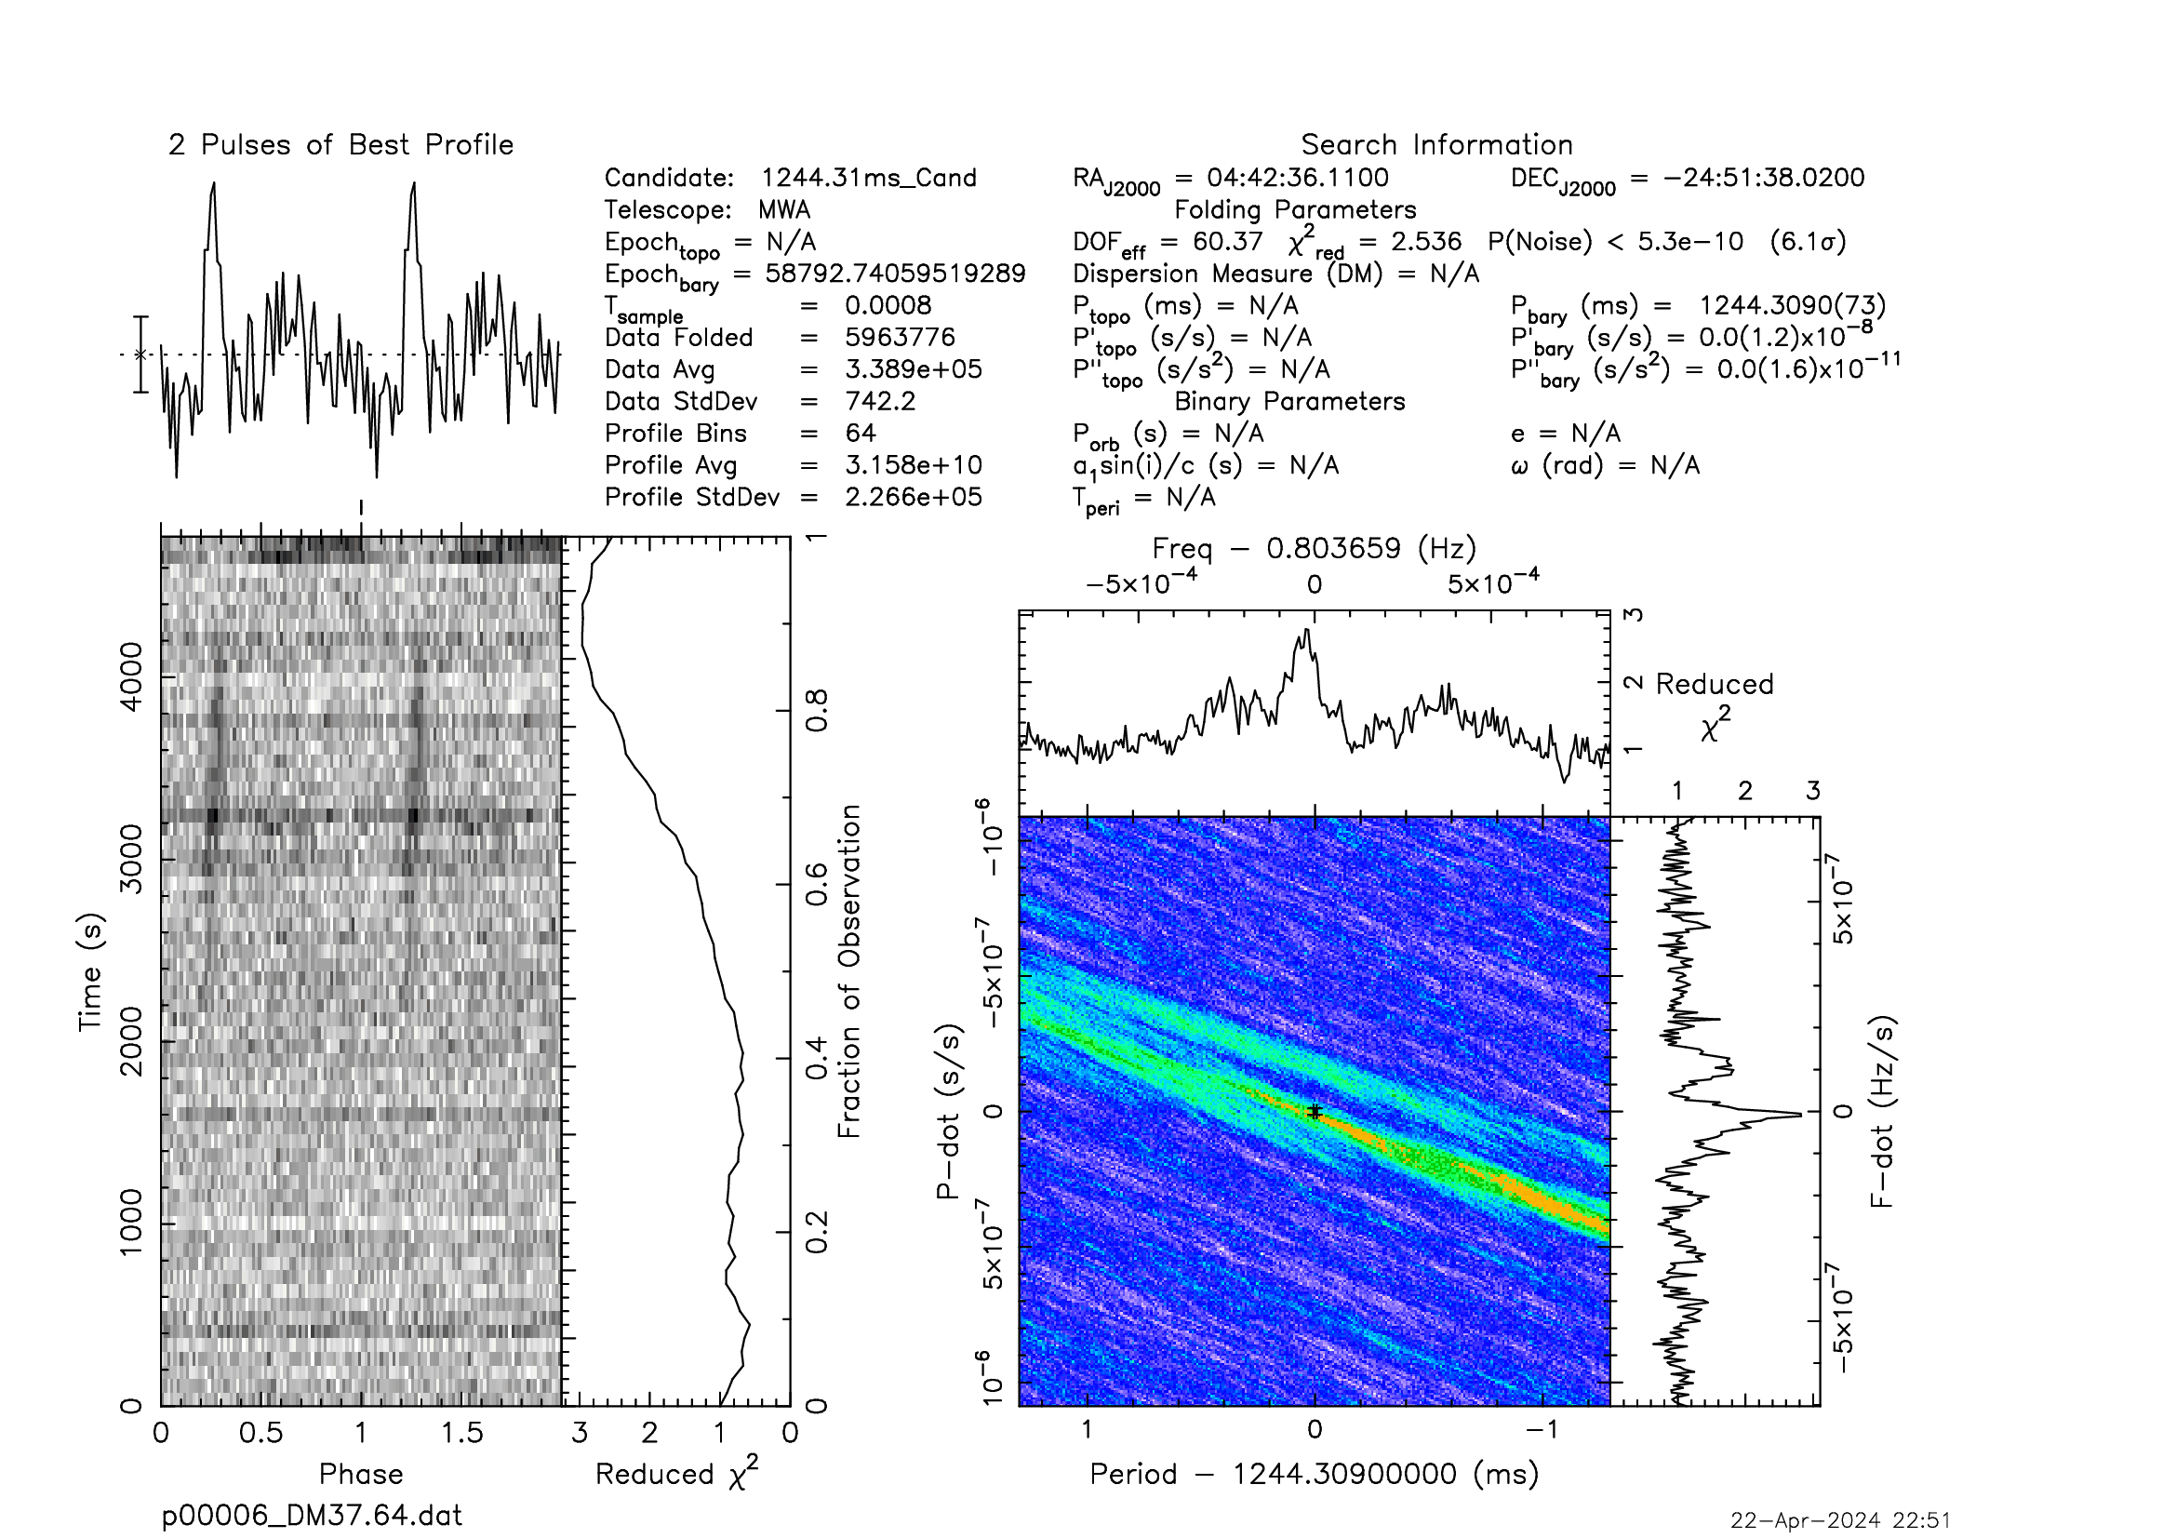
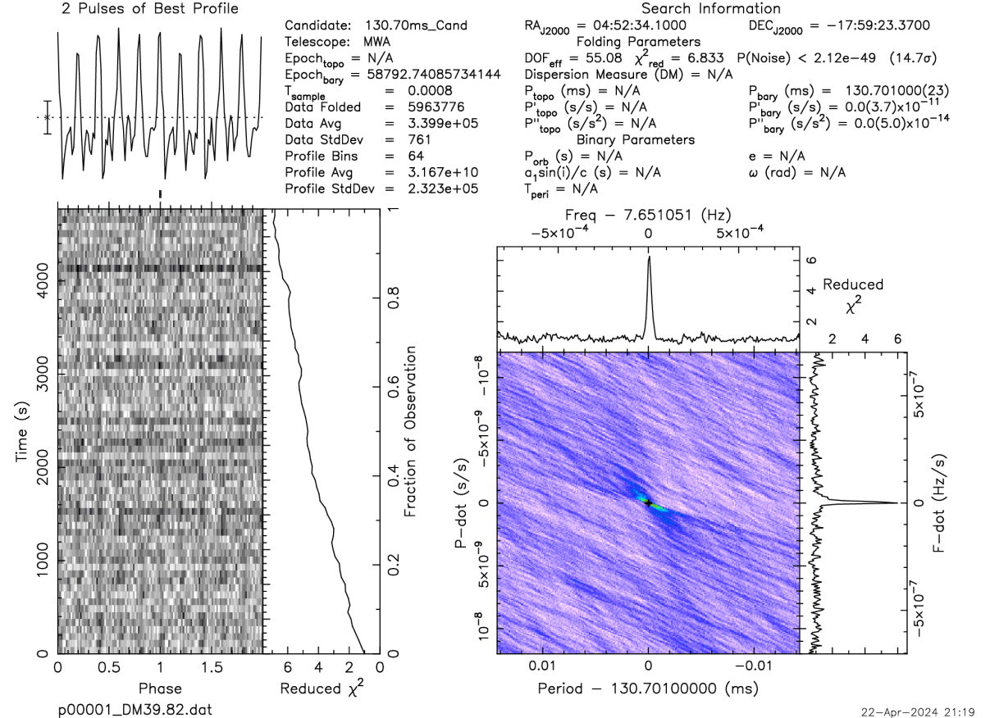
MWA脉冲星搜寻
中国科学院计算机网络信息中心
Computer Network Information Center,
Chinese Academy of Sciences
默奇森宽场阵列MWA (Murchison Widefield Array)
MWA-VCS的数据规模
  34.3TiB/观测（24通道，4800秒）
    文件数：115k个
  约70组待处理数据，总数据量2.35PiB
网络中心MWA-VCS数据处理
  非实时的相干波束合成、脉冲星搜索/折叠处理
  已完成流程搭建，并开始调试和运行
吴开超 薛梦瑶
张子涵 周宇凯等
管线测试期间看到已知脉冲星

Slide 6
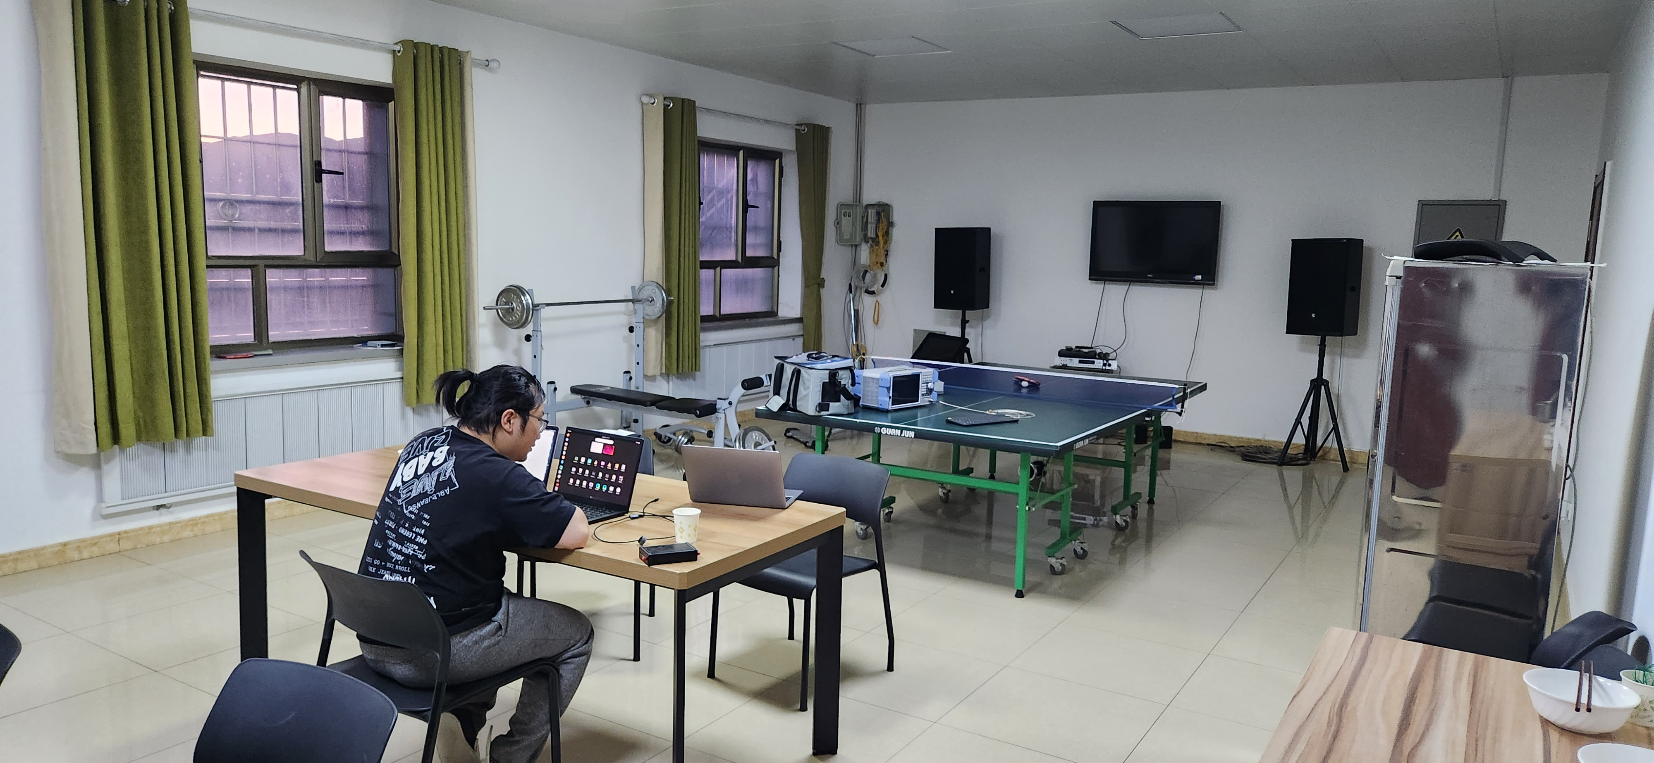
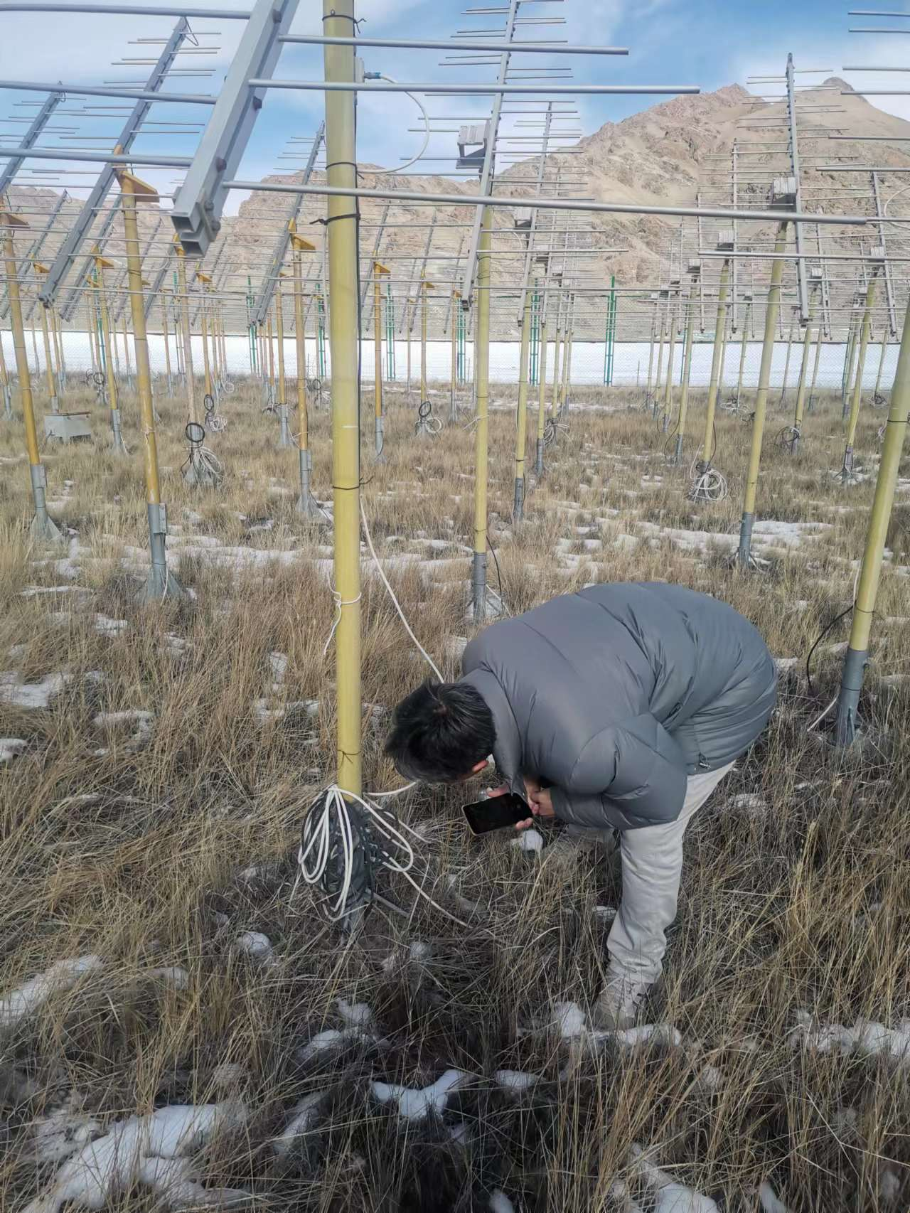
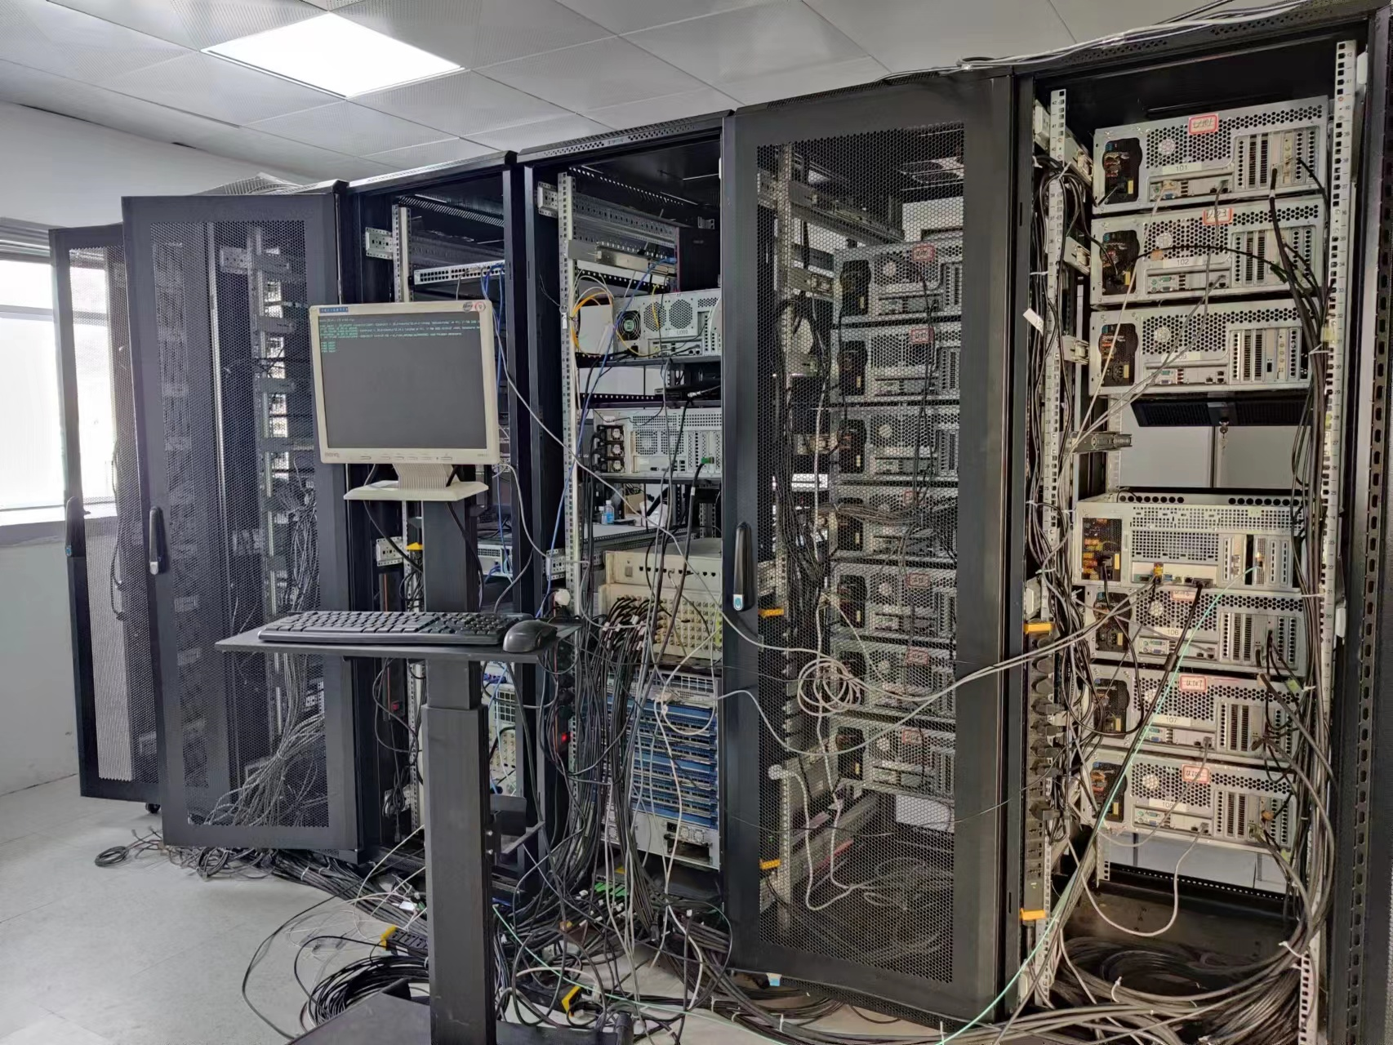
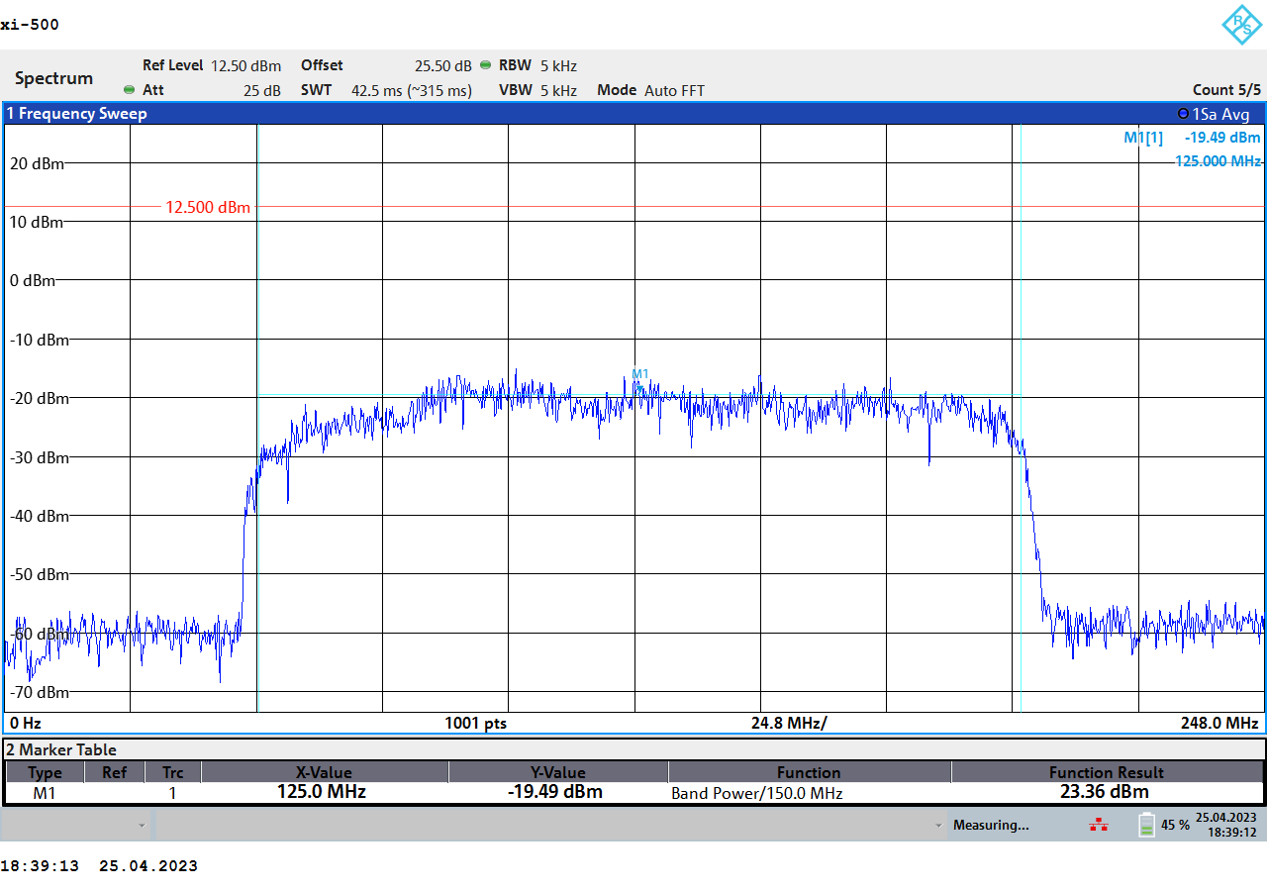
21CMA脉冲星搜寻实验
2023年疫情放开以后，开始可以进入21CMA现场调试
岳友岭、顾俊骅、张春风、张赐杰等
利用EOR组专用终端进行少数阵列的数据采集

Slide 7
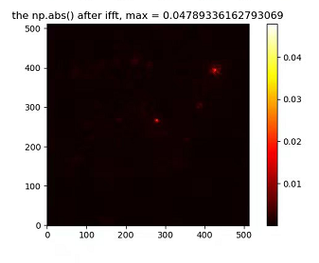
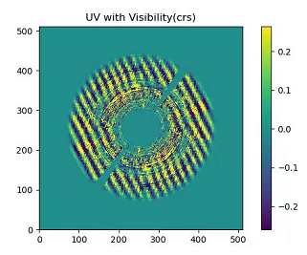
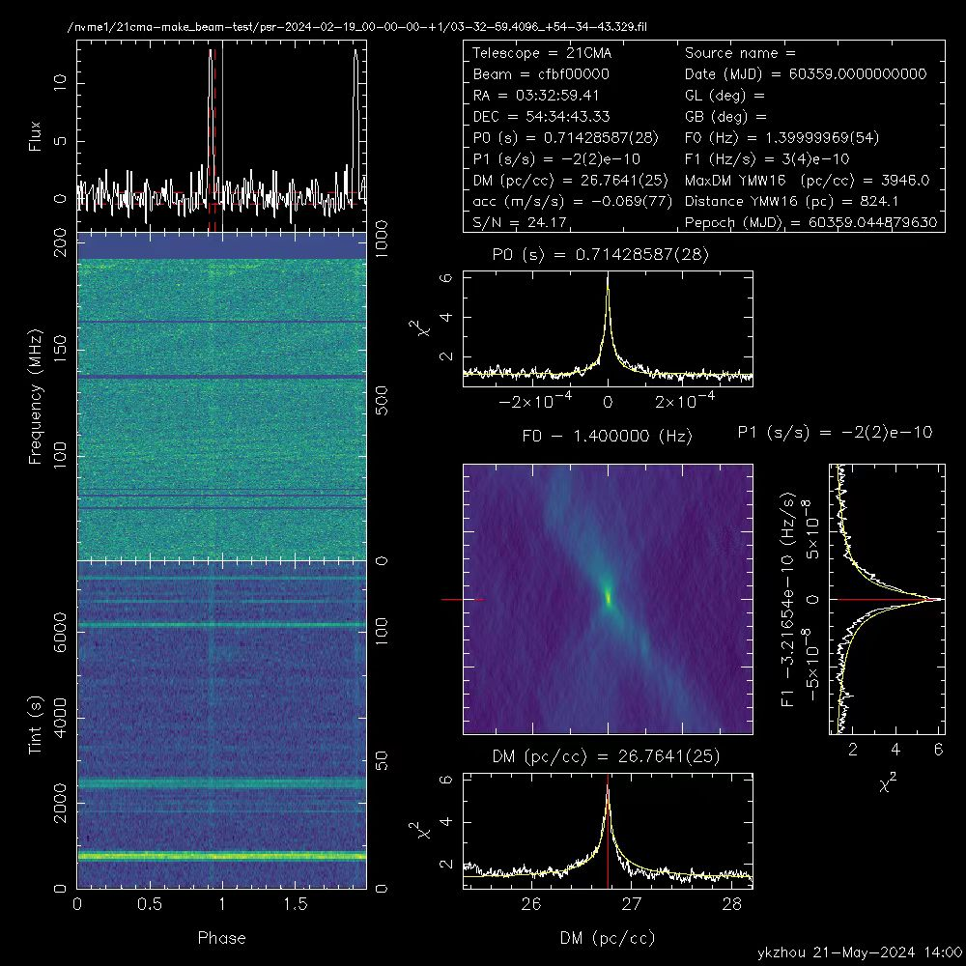
21CMA脉冲星搜寻实验
完成12个子阵的相位校准和波束合成—并看见脉冲星
完成38个子阵数据接收实验
UV coverage from 12 subarrays (pods)
Recorded by PSR backend system
Dirty map from 12 subarrays (pods)
21CMA 观测到PSR B0329+54
周宇凯、梁嘉一、岳友岭、张春风、张赐杰、王超、薛梦瑶、付秋阳、朱炜玮等 详见周宇凯报告

Slide 8
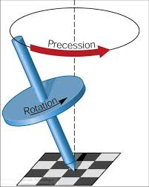
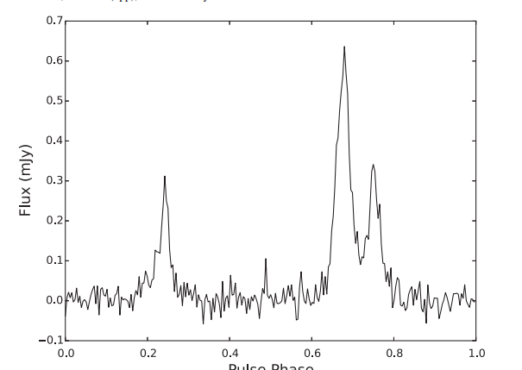
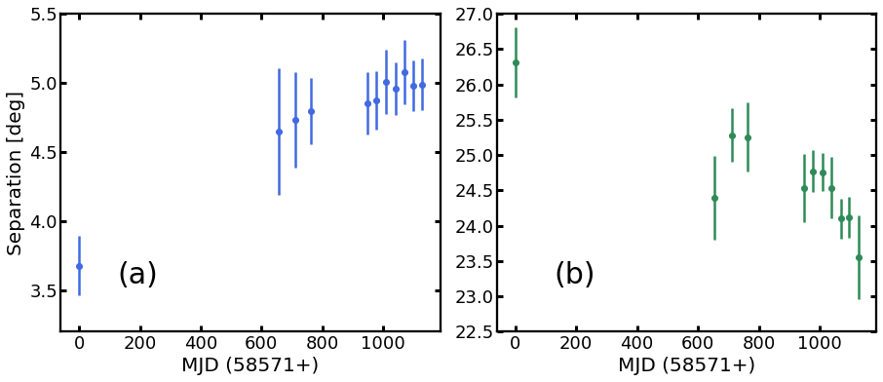
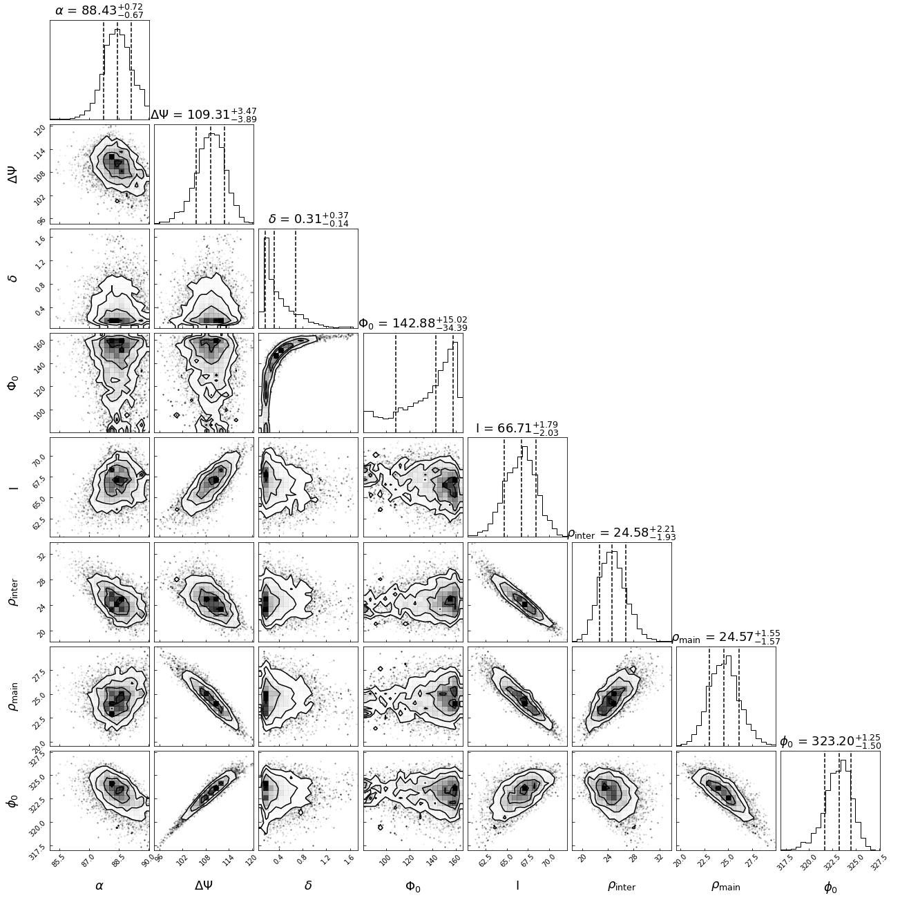
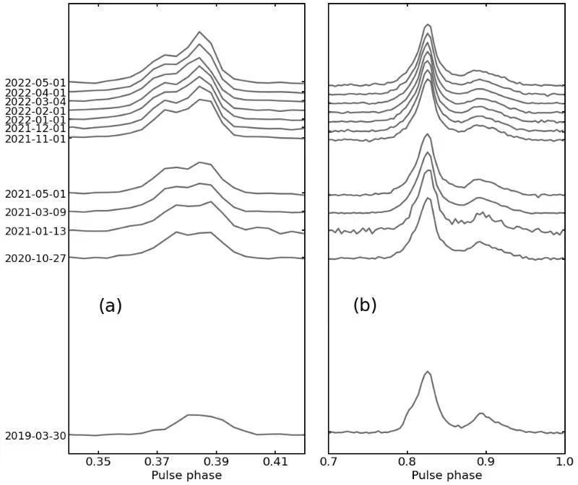
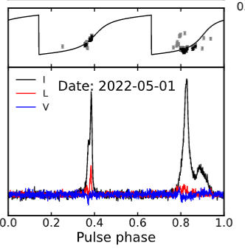
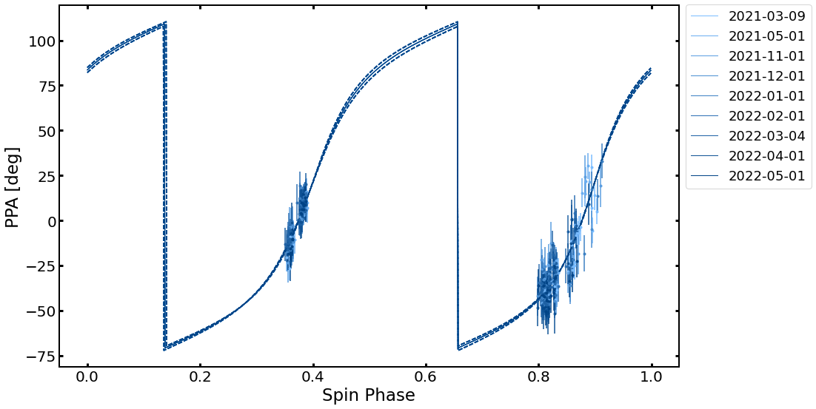
Relativistic spin precession in DNS
Profiles (Polarizations)
PSR J1946+2052
Closest DNS Pb=1.8 hr
Credit:Relativitydoctor.com
Meng Zhu Kramer et al. 2024 ApJ

Slide 9

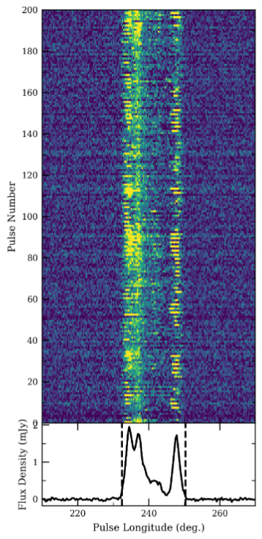
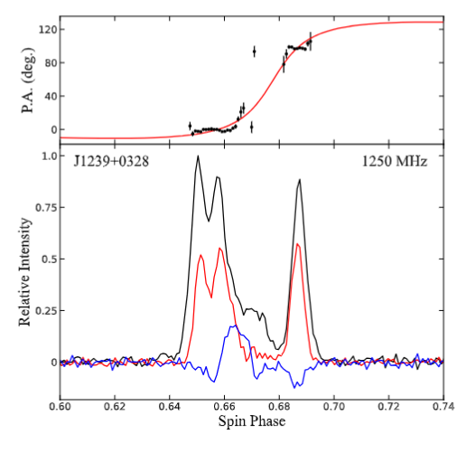
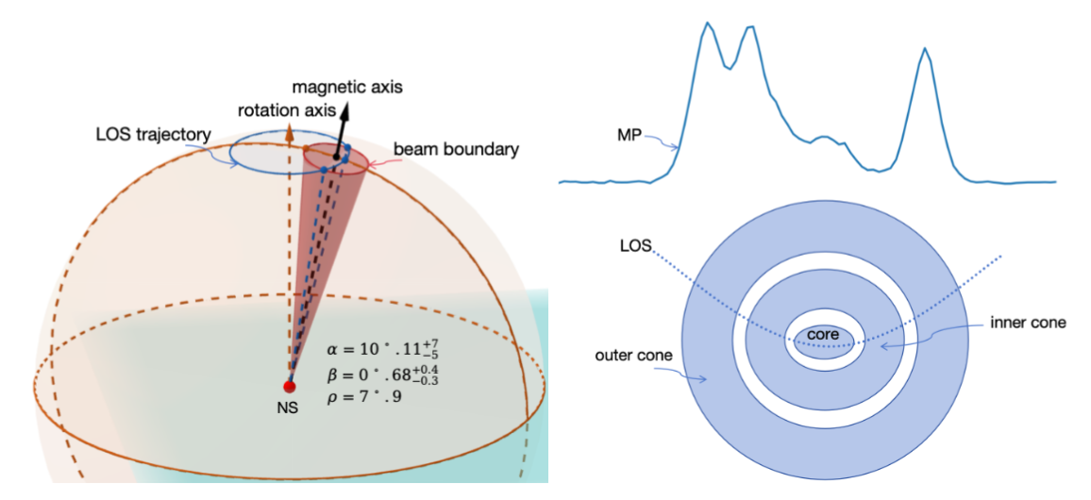
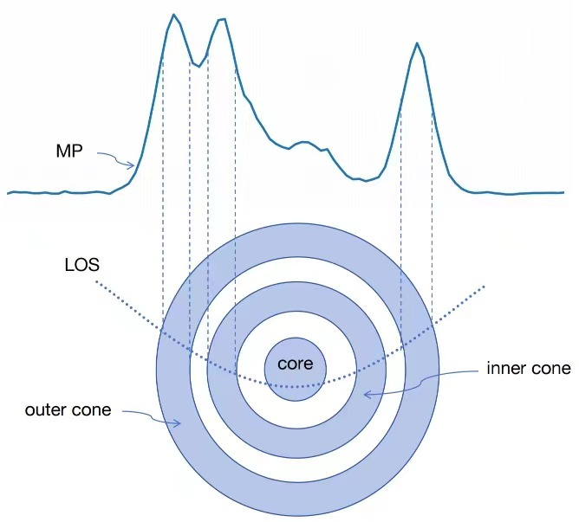
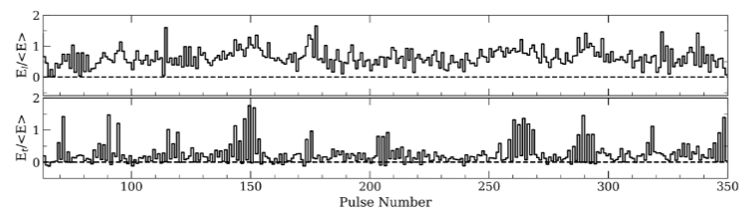
A four components Pulsar
PSR J1239+0326
Double cone beam pattern
The 3rd sample of Odd-even modulation
Rejep et al. 2024 submitted
Odd-even modulation
PSR J1239+0326

Slide 10
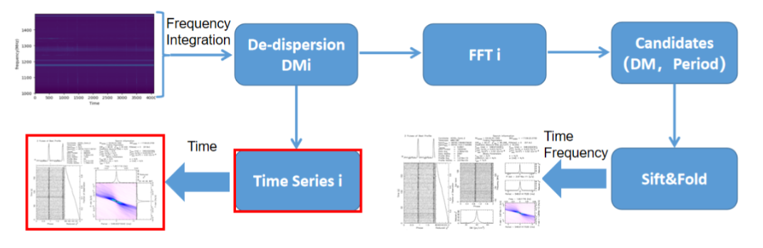
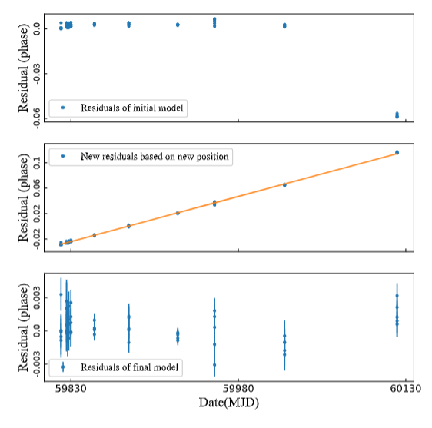
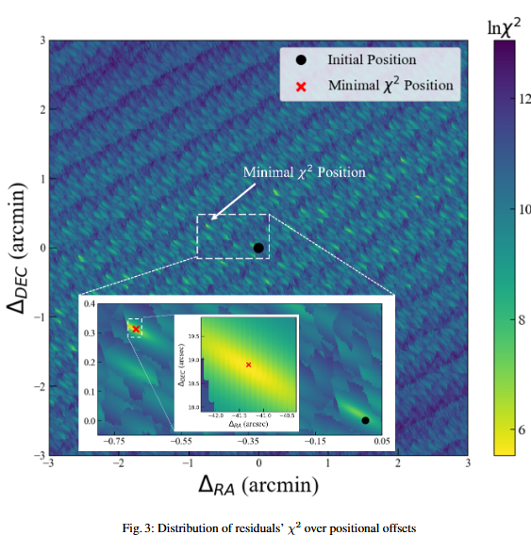
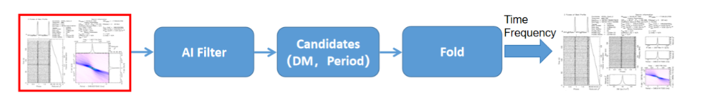
Pulsar searching and timing tools
Use AI to accelerate pulsar search
Use GPU to solve pulsars
Fu, Zhu, Xue et al. 2024 in prep.
Fang, Zhu, Miao et al. 2024 RAA accepted
详见付秋阳的报告

Slide 11
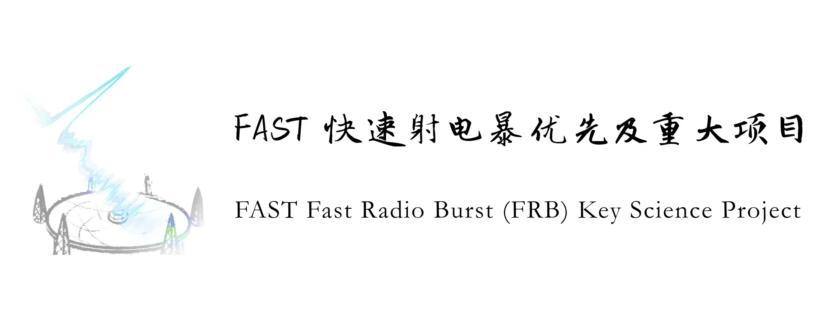
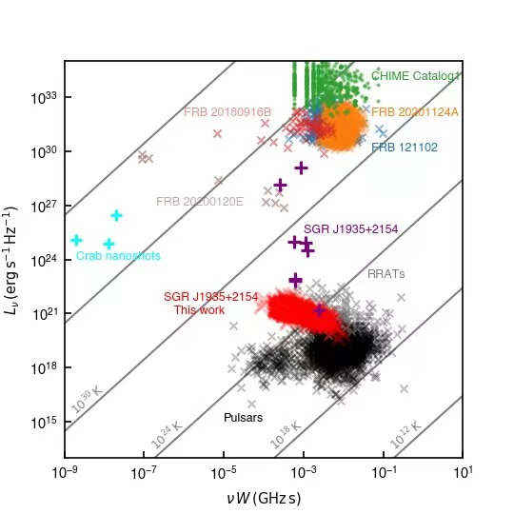
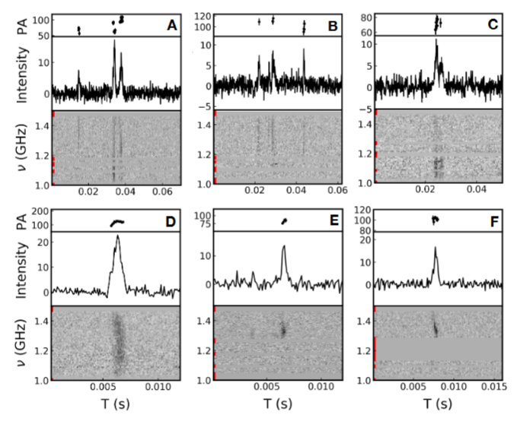
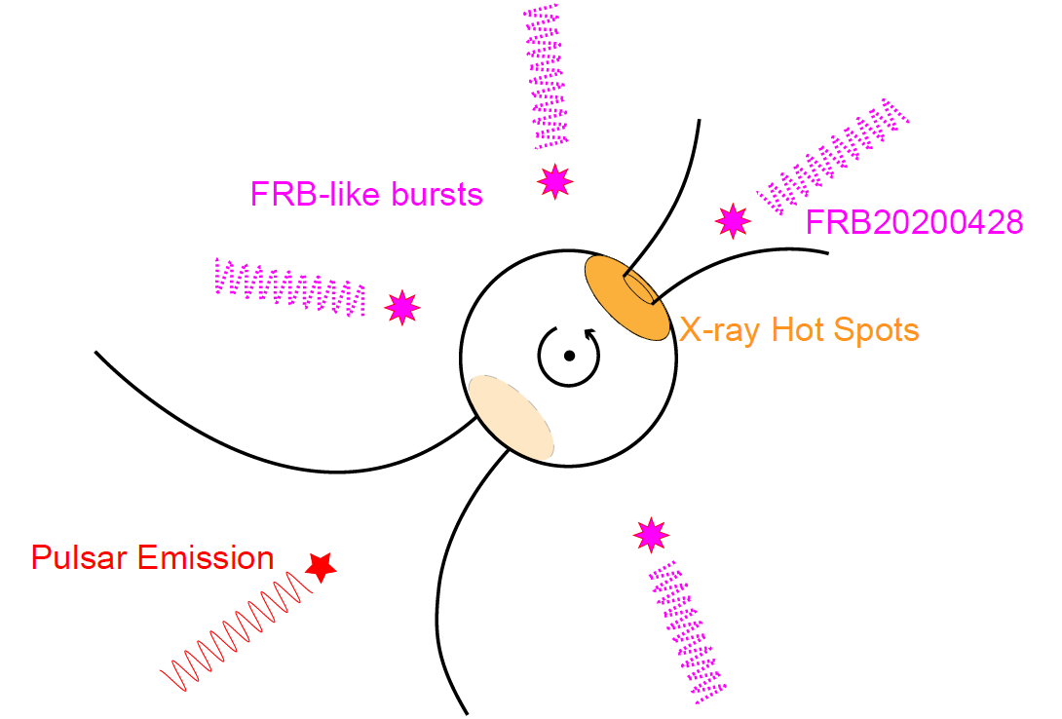
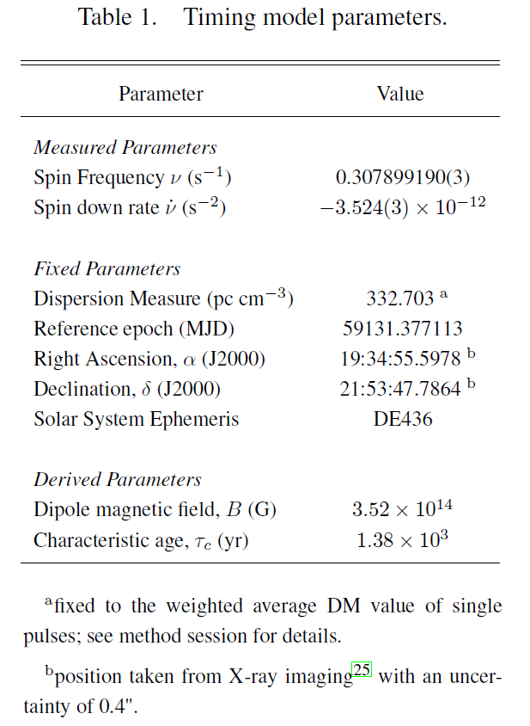
FAST detects pulsar emission from
SGR J1935+2154, the FRB-magnetar
磁星的FRB发射相位偏向随机
Peculiar pulses
Energy distribution
Pulse waterfall plot
FRB bursts and pulsar emission
Radio-Xray Phase
Timing results
~800 pulses detected by FAST in Oct 2020
Zhu W.W.* Xu H. Zhou D. J. Zhang B.* Lee K. J.* et al. Science Advances 2023

Slide 12
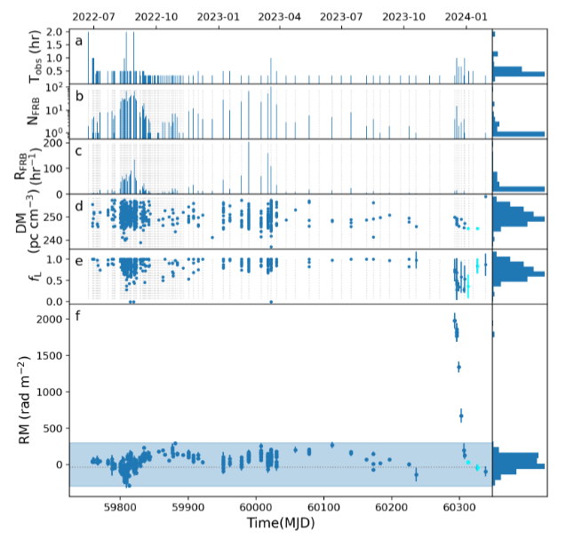
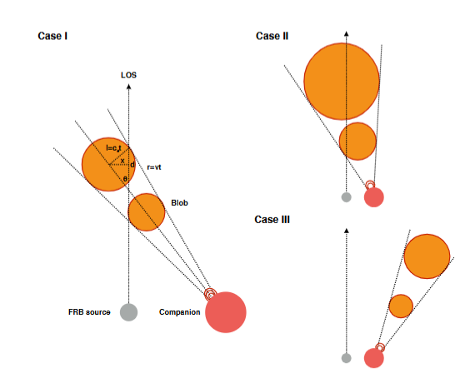
FRB法拉第旋转突变
Li Y. (Wu X. F. ) et al. submitted

Slide 13






FRB 闪烁研究
  Scintillation (arcs)
  Scintillation arc and time scales of FRB20220912A
  Scintillation arc and time scales of FRB20221124A
First detection of scintillation arc from FRBs
Wu*, Main, Zhu* et al. SCPMA 2023
见吴子为报告
Wu et al. ApJ accepted

Slide 14

FRB闪烁探测宿主介质和星周环境
Are these scintillation arcs all caused by Galactic ISM?
FRB

Slide 15




FRB的快速偏振正交跳变
在FRB20201124A中观测到的三个快速变化的正交跳变
两个正交辐射分量的交叠导致跳变的模拟
毫秒级跳变时标->发生于磁层内部
高度圆偏振脉冲揭示辐射机制
Jiang J. C. et al. submitted
正交跳变揭示辐射起源
Niu et al. submitted
见姜金辰、牛佳瑞报告

Slide 16

欢迎大家开展合作

